Slide 1
Chào mừng các em đến với tiết học
Môn: TOÁN
Bài Stem: Lịch để bàn tiện ích
GV: Nguyễn Thị Diễm Hiền

Slide 2
KHỞI ĐỘNG
Notes:
Nhấn nút CHƠI để bắt đầu trò chơi. Luật chơi: trả lời câu hỏi. Trả lời đúng đội thắng, trả lời sai, đội thua.

Slide 3
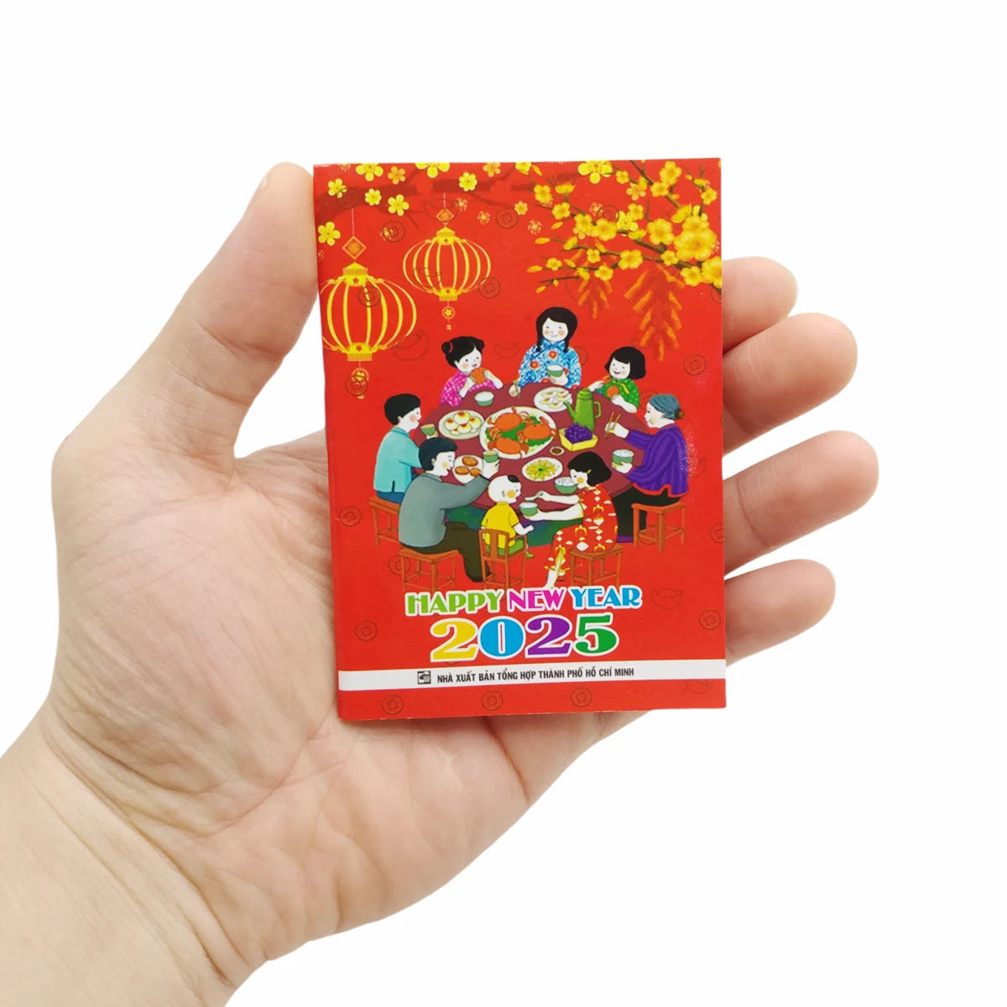
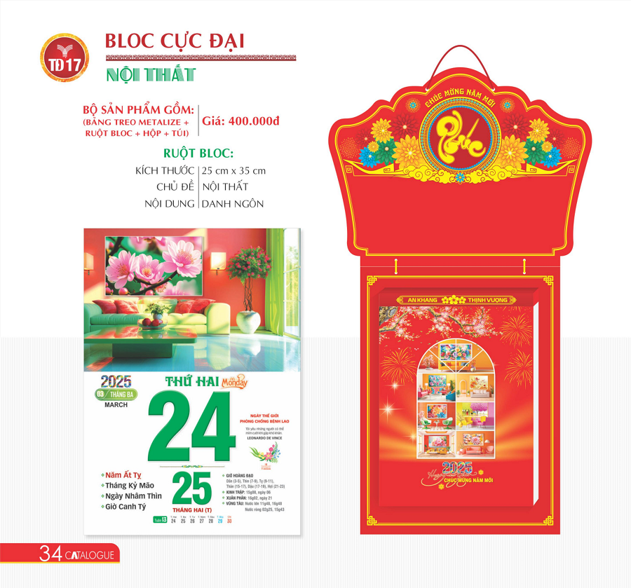
Lịch cầm tay
Lịch block

Slide 4
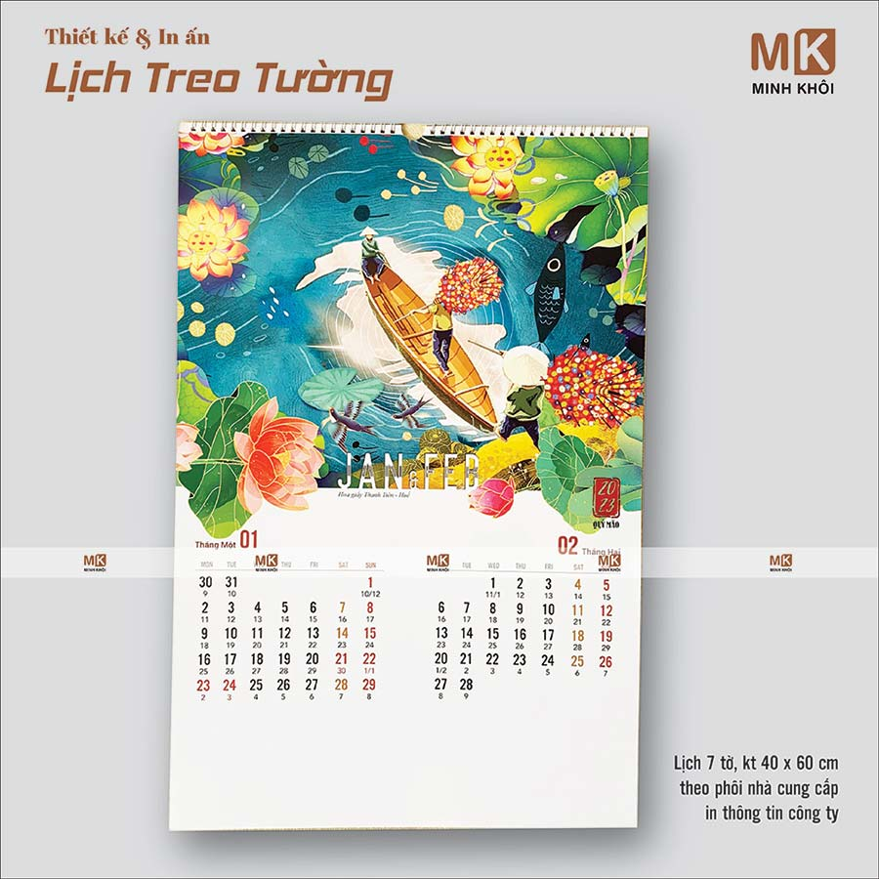
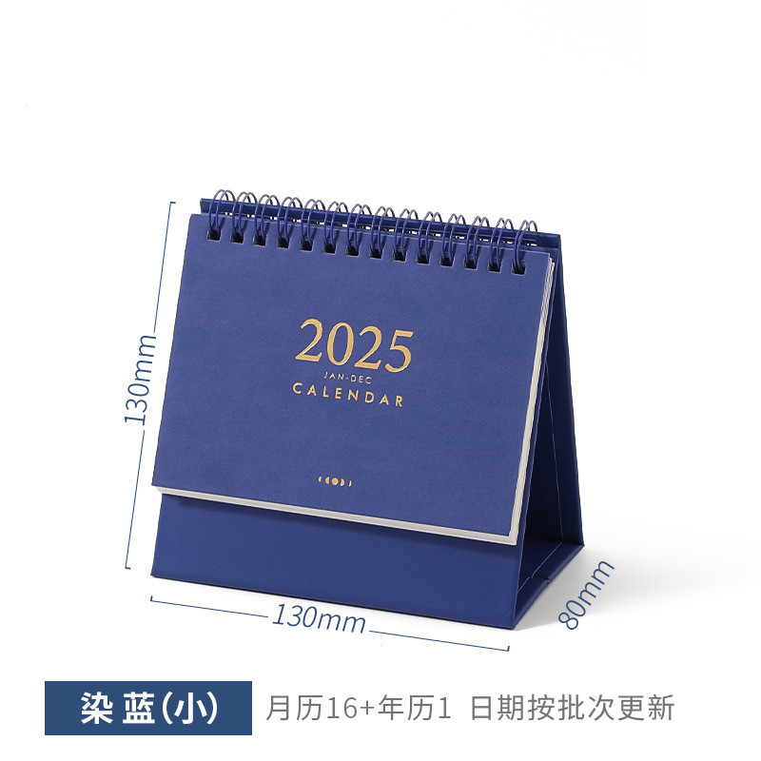
Lịch treo tường
Lịch để bàn

Slide 5
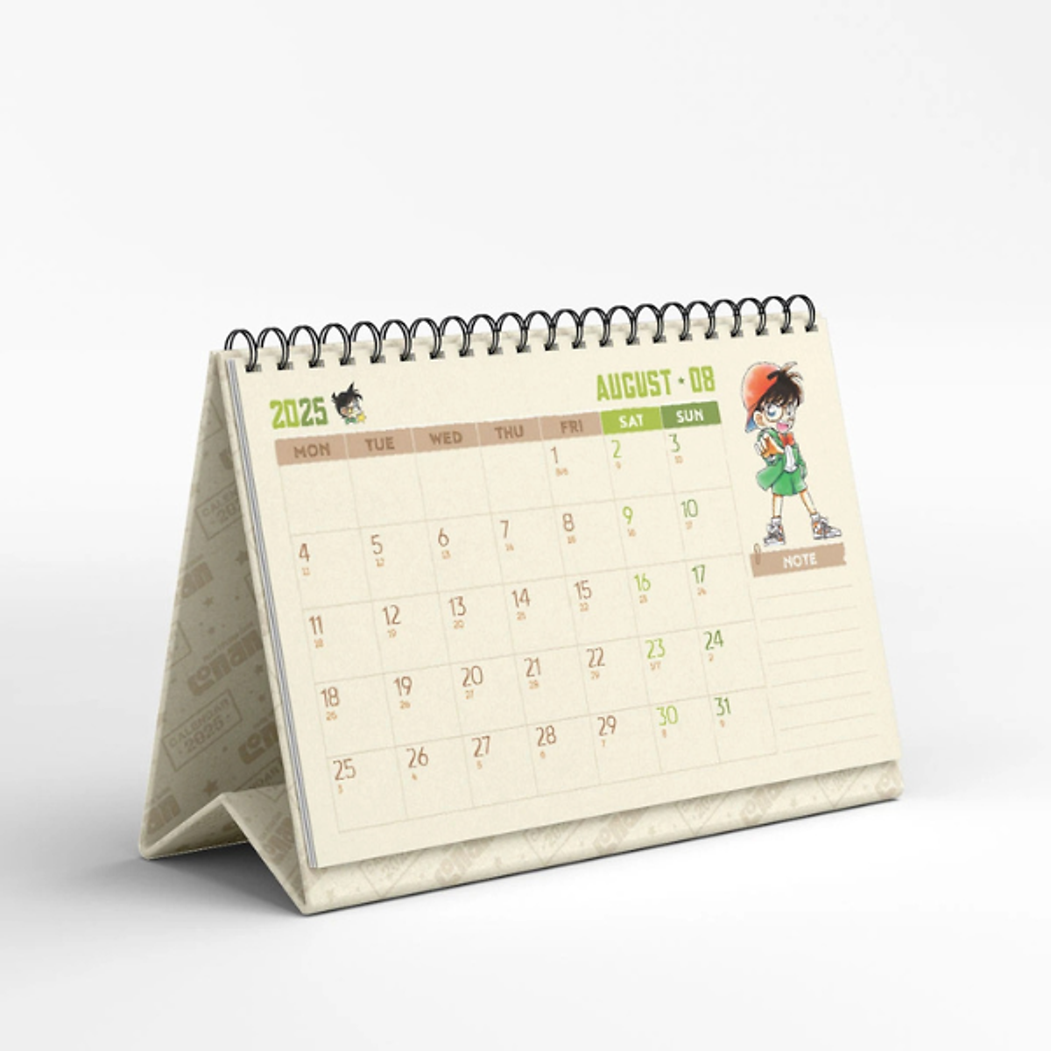
LỊCH ĐỂ BÀN TIỆN ÍCH
BÀI :
Tiết 1

Slide 6
Em mong muốn tờ lịch mình làm ra sẽ như thế nào?

Slide 7
- Tiêu chí sản phẩm
+ Ghi rõ tên tháng và thể hiện đúng số ngày trong tháng.
+ Trang trí sáng tạo đảm bảo tính thẩm mĩ.
-Để chúng mình có thể làm ra những tờ lịch với những tiêu chí trên thì chúng ta cần phải vận dụng những kiến thức về toán học, mĩ thuât, và cả kiến thức về TNXH.

Slide 9
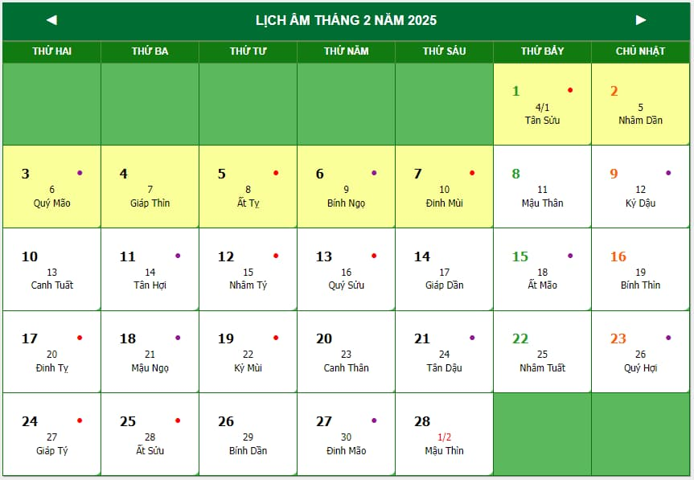

Slide 10
Tháng 2/2025 có bao nhiêu ngày?

Slide 11
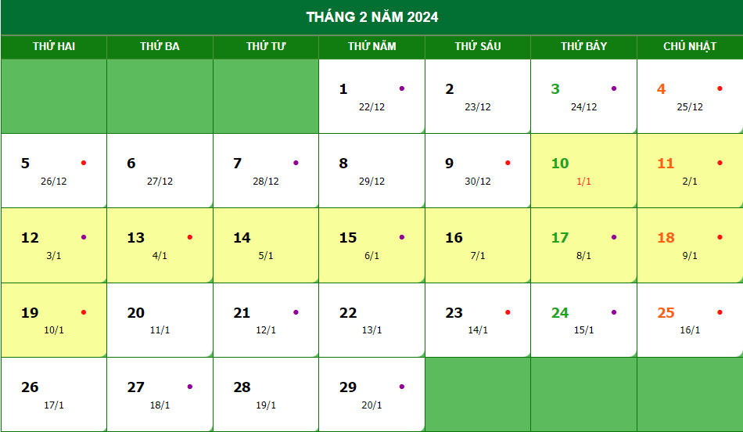
Tháng 2/2024 có bao nhiêu ngày?

Slide 12
GHI NHỚ
Những năm tháng 2 có 28 ngày là những năm không nhuận, năm nào tháng 2 có 29 ngày là năm nhuận.
Mỗi 4 năm mới có nhuận 1 lần.
Vậy năm không nhuận có 365 ngày, năm nhuận sẽ có 366 ngày.

Slide 13
Trong tháng 2 có những ngày lễ nào?

Slide 15
Một năm có bao nhiêu tháng ?

Slide 16
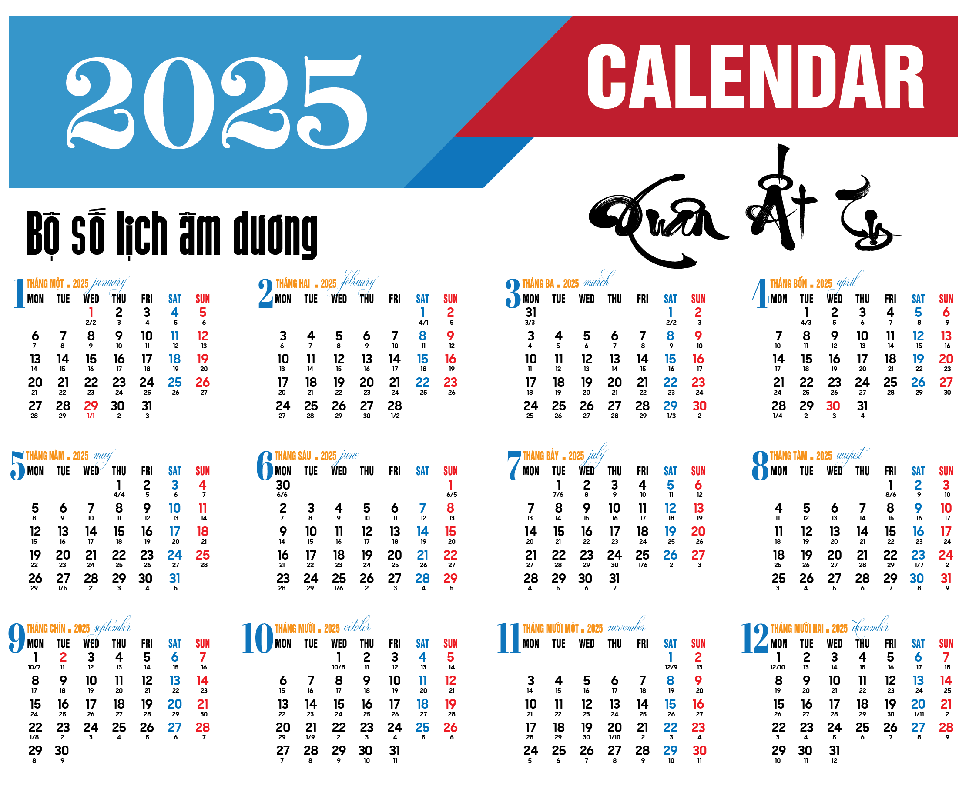

Slide 17
Thảo luận nhóm
Em hãy quan sát tờ lịch 12 tháng và cho thầy biết tháng nào có 28 ngày, tháng có 30 ngày và tháng có 31 ngày?

Slide 18
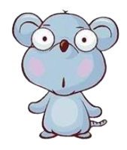
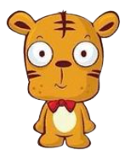
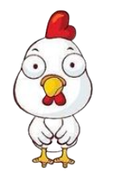
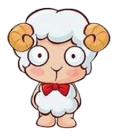
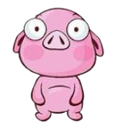
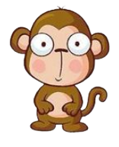
CHỌN CÁC THÁNG TƯƠNG ỨNG VỚI SỐ NGÀY
Tháng 1
Tháng 2
Tháng 3
Tháng 4
Tháng 5
Tháng 6
28 hoặc 29 ngày
30 ngày
31 ngày
Tháng 12
Tháng 11
Tháng 10
Tháng 9
Tháng 8
Tháng 7
Notes:
GV đặt vấn đề : mỗi tháng có số ngày nhất định, em hãy cho biết số lượng ngày trong mỗi tháng. Nhóm HS lựa chọn tháng nối với ngày.
GV bấm vào tháng đó, nếu nối đến đúng số ngày vừa chọn thì nhóm HS được cộng 1 điểm, nếu sai bị trừ 1 điểm.
HS làm phiếu bài tập và chơi trò chơi trên để xem kết quả phiếu bài tập làm đúng chưa

Slide 19
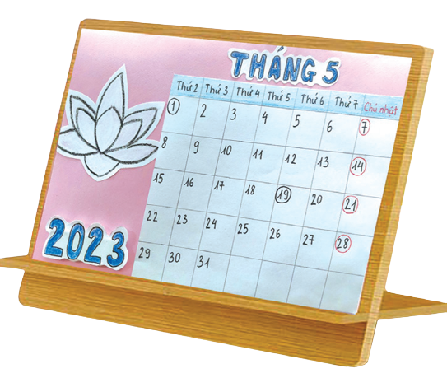
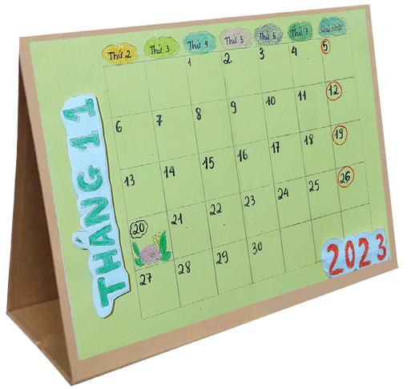
Em mong muốn tờ lịch mình làm ra sẽ như thế nào ?
Notes:
Giới thiệu bài học: thực hành làm lịch để bàn tiện ích

Slide 20
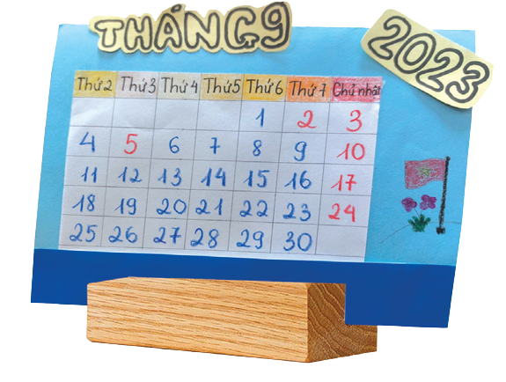
TIÊU CHÍ SẢN PHẨM
Trang trí sáng tạo, đảm bảo tính
thẩm mĩ, sử dụng được nhiều lần
Ghi rõ tên tháng và thể hiện đúng
số ngày trong tháng
Notes:
GV nêu yêu cầu sản phẩm

Slide 21
Vận dụng:
Em hãy cho biết ngày sinh nhật của 1 trong những người thân trong gia đình em ?
Ngày đó em đã làm gì để tặng quà cho họ ?

Slide 22
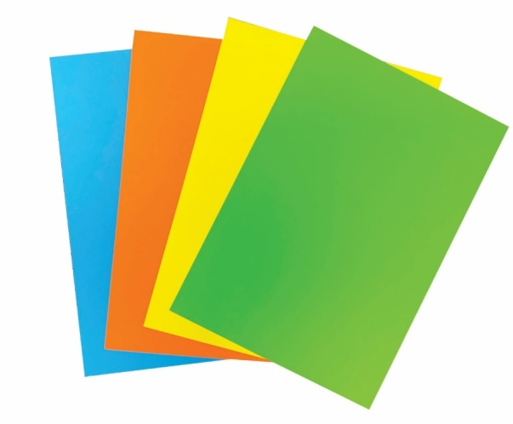
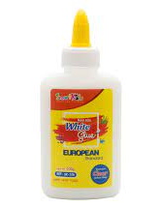
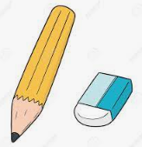
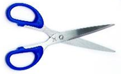
BÀI TẬP VỀ NHÀ
Chuẩn bị dụng cụ và vật liệu cho buổi học sau:
Giấy trắng, giấy ô li hoặc giấy màu, bút chì, tẩy, thước kẻ, kéo, keo dán
Notes:
Giao bài tập về nhà cho học sinh, yêu cầu học phân công chuẩn bị dụng cụ và vật liệu cho buổi học sau

